Slide 1
ГБОУ ИРО КРАСНОДАРСКОГО КРАЯ
Формирующее оценивание
как инструмент эффективного преподавания современного учителя
Шлык М.Ф., методист ГБОУ Институт
развития образования Краснодарского края
г. Краснодар
2021

Slide 2
Система оценки в соответствии с ФГОС общего образования
 | НОО | ООО |  | СОО
ФГОС | Система оценки достижения планируемых результатов освоения ООП
 | должна позволять осуществлять оценку динамики учебных достижений обучающихся |  | должна обеспечивать оценку динамики индивидуальных достижений обучающихся в процессе освоения ООП; предусматривать использование разнообразных методов и форм, взаимно дополняющих друг друга (… самоанализ и самооценка, наблюдения, испытания (тесты) и иное) | должна предусматривать использование разнообразных методов и форм, взаимно дополняющих друг друга (таких как стандартизированные письменные и устные работы, проекты, конкурсы, практические работы, творческие работы, самоанализ и самооценка, наблюдения, испытания (тесты) и иное)
ООП | Система оценки УУД может быть: уровневой; позиционной – оценивание … сверстников, самого обучающегося – карта самооценивания и позиционного внешнего оценивания. Рекомендуется применение технологий формирующего (развивающего оценивания), в том числе бинарное, критериальное, экспертное оценивание, текст самооценки. |  | Текущая оценка может быть формирующей, т.е. поддерживающей и направляющей усилия учащегося, и диагностической, способствующей выявлению и осознанию учителем и учащимся существующих проблем в обучении (… само- и взаимооценка, рефлексия, листы продвижения и др.). При работе с задачами на применение УУД для оценивания результативности возможно практиковать технологии «формирующего оценивания», в том числе бинарную и критериальную оценки. | Текущая оценка может быть формирующей, т.е. поддерживающей и направляющей усилия обучающегося, и диагностической, способствующей выявлению и осознанию учителем и обучающимся существующих проблем в обучении.
 |  |  | Требования к условиям включают: Педагогические кадры … владеют навыками формирующего оценивания, в том числе бинарную и критериальную оценки | Педагоги владеют методиками формирующего оценивания

Slide 3
ФГОС ООО Требования к результатам освоения ООП ООО
Метапредметные результаты освоения ООП основного общего образования должны отражать:
1) умение самостоятельно определять цели своего обучения, ставить и формулировать для себя новые задачи в учебе и познавательной деятельности, развивать мотивы и интересы своей познавательной деятельности;
2) умение самостоятельно планировать пути достижения целей, в том числе альтернативные, осознанно выбирать наиболее эффективные способы решения учебных и познавательных задач;
3) умение соотносить свои действия с планируемыми результатами, осуществлять контроль своей деятельности в процессе достижения результата, определять способы действий в рамках предложенных условий и требований, корректировать свои действия в соответствии с изменяющейся ситуацией;
4) умение оценивать правильность выполнения учебной задачи, собственные возможности ее решения;
5) владение основами самоконтроля, самооценки, принятия решений и осуществления осознанного выбора в учебной и познавательной деятельности;

Slide 4
Системы оценивания
Возникает проблема педагогической практики, а именно выделяются недостатки системы оценивания:
не позволяет зафиксировать и положительно оценить реальные достижения каждого конкретного обучающегося;
отметка часто малоинформативна: не дает обучающемуся и родителям точного представления о реальных успехах;
отметка нередко оказывается орудием манипуляции и психологического давления на обучающегося и родителей;
не позволяет оценить способности обучающихся выполнять задания в реальной ситуации.
Используемые системы оценивания:
1. Многобалльные шкалы отметок, построенные на том, что каждый балл соответствует определенному уровню или степени выполнения заданий.
2. Портфолио: биографическую информацию; профиль достижений; информация о внеурочной активности.
3. Система накапливания баллов в течение отрезка времени или за отдельные предметные темы.
Элементы формирующего оценивания, где оценка применяется для получения данных о текущем состоянии для определения ближайших шагов в направлении улучшения.

Slide 5
Новые вызовы к системе оценивания
Определение успешности усвоения учебного материала, формирования практического навыка.
Фиксация изменений, динамика успехов.
Адекватная интерпретация информации.
Поощрение и развитие самооценивания.
Универсальная (единая) система оценивания.
Контакт обучающихся, родителей, учителей.
Бережное отношение к психике обучающегося.

Slide 6
ОСНОВНЫЕ ПОНЯТИЯ ФОРМИРУЮЩЕГО ОЦЕНИВАНИЯ
Формирующее оценивание предложено как инструмент повышения качества освоения образовательной программы и противопоставлялось суммативному оцениванию, которое определялось как показатель соответствия уровня обученности стандартам
Некоторые исследователи трактуют
Формирующее оценивание качества учебных достижений школьников как
пошаговое движение каждого конкретного ученика к лучшим учебным результатам
через активное включение в анализ (постоянную рефлексию), призванное установить трудности, выявить пробелы в освоении содержания … образования и эффективно их восполнить
(обратная связь в диаде «ребенок— учитель»)
О. Н. Крылова, Е. Г. Бойцова
Формирующее оценивание — оценивание, осуществляемое в процессе обучения, когда анализируются знания, умения, ценностные установки, а также поведение обучающихся, дается обратная связь по итогам обучения.
Результаты ученика сравниваются с его предыдущими результатами. Происходит мотивирование обучающихся, постановка образовательных целей и определение путей их достижения
Формирующим данный вид оценивания называется потому, что оценка ориентирована на конкретного ученика, призвана выявить пробелы в освоении учащимся элемента содержания образования с тем, чтобы восполнить их с максимальной эффективностью.

Slide 7
Оценивание. Виды оценивания
Оценивание – один или более процессов определения, сбора, накопления и анализа данных, используемых для оценки достижения результатов, целей учебной деятельности | Формирующее оценивание (внутреннее) – процесс определения индивидуальных достижений каждого учащегося на основе сбора и анализа данных, используемых для корректировки деятельности каждого учащегося с целью достижения запланированного результата (не предполагает как сравнения результатов, продемонстрированных разными учащимися, так и административных выводов по результатам обучения) Кто проводит? Внутреннее (формирующее) оценивание предполагает оценку достижений учащихся учителем, который их обучает или самими учащимися. Проводится субъектом, находящимся внутри процесса обучения. | Внешнее оценивание (суммирующее) - процесс сравнения письменной работы или ответа каждого учащегося с эталоном или критериями оценивания с целью единообразной фиксации уровня достижений учащегося по итогам освоения конкретного содержания образования. Процедура оценивания проводится в одинаковых условиях для учащихся. На основе полученных результатов выстраивается рейтинг достижений учащихся, т.е. происходит сравнение учащихся между собой. Ориентирована на всю совокупность учащихся (класс, школа...) Кто проводит? Всегда проводится субъектом, непосредственно не участвующим в процессе обучения, то есть внешним по отношению к образовательному процессу. Например, тестологи, экзаменационные комиссии.
Оценка - определение степени достижения целей и результатов деятельности и определение действий для корректировки, с целью улучшения результата | Формирующая оценка – «обратная связь» для учащихся, позволяющая им: оценить, насколько они приблизились к цели (степень достижения), что сделано хорошо, неверно или недостаточно хорошо, уяснить, какие шаги им необходимо предпринять для улучшения своих результатов | Внешняя оценка (суммирующая) - определение степени соответствия ответа или письменной работы учащегося с эталоном

Slide 8
Принципы формирующего оценивания (Пинская М. А.)
Центрировано на ученике
Направляется учителем
Разносторонне результативно
Формирует учебный процесс
Определено контекстом
Непрерывно
Основано на качественном преподавании

Slide 9
Отличие формирующего оценивания от итогового и текущего
Формирующее оценивание
процесс сопровождения учения человека (получение оперативных данных о качественном состоянии способа/средства действия у субъекта)
процесс сопровождения в обучении;
на 1 место выходят качественный, а не количественный характер материала, который осваивается;
связано с каждым следующим шагом, который будет способствовать дальнейшему продвижению
Меняет результат образования
В чем ценность формирующего оценивания?
«не бьет по лбу»
нет среднего результата
только индивидуально
Отметка любой ценой не приводит к результату.
Она развращает и ученика, и родителя

Slide 10
Диаграмма Венна

Slide 11
Формирующее оценивание
Педагогическая технология формирующего оценивания осуществляется при опоре на следующие принципы:
разработку критериев оценивания на основе поставленных учебных целей;
отсутствие открытого сравнения результатов разных учащихся;
участие самих учащихся в оценивании;
процессный характер оценивания: оцениваются не только продукты учебной деятельности, но и сам процесс обучения;
наглядную обратную связь как основу оценивания;
использование электронных инструментов для оценивания (тестирование с использованием ИКТ).
Главные функции формирующего оценивания:
стимулирование ответственности ученика за свои результаты;
оценка продвижения ребенка относительно самого себя, своих прежних успехов и неудач;
констатация позитивных продвижений;
прогнозирование будущих достижений (или неудач) при овладении учебным материалом;
приучение к самооценке.

Slide 12
СТРАТЕГИИ И ПРИНЦИПЫ ФОРМИРУЮЩЕГО ОЦЕНИВАНИЯ
ПЯТЬ КЛЮЧЕВЫХ СТРАТЕГИЙ ФОРМИРУЮЩЕГО ОЦЕНИВАНИЯ
•разъяснения ожидаемых результатов и критериев оценивания;
•формирования эффективных обсуждений и взаимодействий в классе, которые будут свидетельствовать о понимании обучающихся;
•предоставления обратной связи, которая будет стимулировать обучающихся к достижению результатов;
•вовлечения обучающихся в качестве источников и ресурсов взаимообучения;
•становления обучающегося как «создателя» своего знания
ПЯТЬ ПРИНЦИПОВ ГРАМОТНО ОРГАНИЗОВАННОГО ФОРМИРУЮЩЕГО ОЦЕНИВАНИЯ
учитель регулярно обеспечивает обратную связь, предоставляя учащимся комментарии, замечания и т.п. по поводу их деятельности,
учащиеся принимают активное участие в организации процесса собственного обучения,
учитель меняет техники и технологии обучения в зависимости от изменения результатов обучения учащихся,
учитель осознает, что оценивание посредством отметки резко снижает мотивацию и самооценку учащихся,
учитель осознает необходимость научить учащихся принципам самооценки и способам улучшения собственных результатов.

Slide 13
Девять шагов к реализации формирующего оценивания
Планирование образовательных результатов учащихся по темам. Выполнение данного этапа происходит на стадии разработки рабочей программы педагогом. В рабочей программе должны быть спланированы и распределены образовательные результаты (предметные, метапредметные, личностные) учащихся по учебным темам. В разделе «Тематическое планирование» может быть представлено поурочное распределение образовательных результатов учащихся (т. е. выделено, какие результаты подлежат оцениванию на каждом уроке темы). В процессе обучения определяются и фиксируются в учебно-программной документации планируемые результатов обучения (личностные, метапредметные, предметные); организуется деятельности обучающегося по планированию и достижению субъективно значимых образовательных результатов.
2. Планирование цели урока как образовательного результата деятельности учащихся. При этом цели должны быть однозначными, диагностируемыми, доступными для понимания учащихся.
Выбрав стартовой точкой оформление целей, дальше надо двигаться следующим образом:
— перевести цели в измеряемые учебные результаты;
— определить необходимый для них уровень достижений;
— отобрать содержание (программы) и инструменты оценивания;
— выбрать и реализовать соответствующие методы оценивания;
— провести оценивание и установить, достигнуты ли измеряемые учебные результаты.

Slide 14
Девять шагов к реализации формирующего оценивания
3. Формулирование задач урока как шагов деятельности учащихся.
4. Формулирование критериев оценивания.
5. Оценивание образовательной деятельности учащихся.
6. Осуществление обратной связи.
7. Сравнение полученных образовательных результатов учащегося с предыдущим уровнем его достижений.
8. Определение места учащегося на пути достижения поставленной цели.
9. Корректировка образовательного маршрута учащегося.

Slide 15
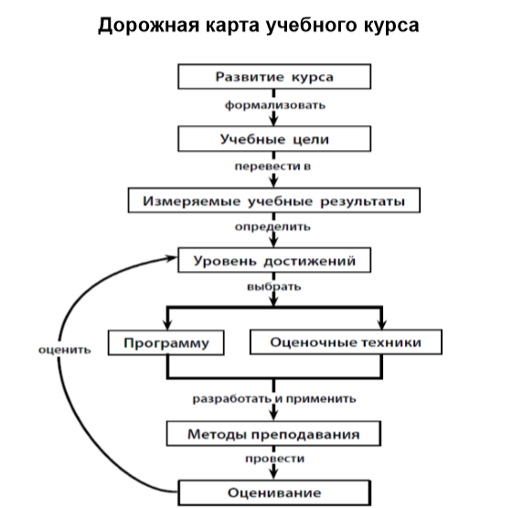
Формирующее оценивание

Slide 16
ОТ ТРАДИЦИОННОГО ОБУЧЕНИЯ К ФОРМИРУЮЩЕМУ
от
к
Традиционных письменных работ
Проектам, творческим, исследовательским работам…
Неявных критериев оценивания
К четким и прозрачным критериям
Оценивания учителем
Оценивание при участии обучающихся
Конкуренции
Сотрудничеству
Оценки результата
Оценки процесса
Оценивания знаний
Оцениванию понимания, анализа, синтеза, навыков, умений
Значимости и важности оценивания
Значимости учения
Итогового (суммарного оценивания)
Развивающему оцениванию

Slide 17
Формирующее оценивание - учителю
Помогает
Четко сформулировать образовательный результат, подлежащий формированию и оценке в каждом конкретном случае, и организовать в соответствии с этим свою работу
Сделать учащегося субъектом образовательной и оценочной деятельности
Какова основная деятельность учителя на уроке?
Помочь, а не показать
Вовлечь ученика в оценочную деятельность
Делать так, чтобы ученик понимал, откуда берется отметка и из чего она складывается
Учитель должен помочь ученику преодолеть трудность, а не наказать его отметкой

Slide 18
Формирующее оценивание - ученикам
Помогает
учиться на ошибках
понять, что важно
понять, что у них получается
обнаруживать, что они не знают
обнаруживать, что они не умеют делать
овладеть основами самоконтроля
соотносить свои действия с желаемым результатом
оформлять результаты своих достижений и публично их представлять для оценки

Slide 19
Стратегии оценивания
— это методы, которые учитель использует для сбора информации об учебных достижениях учащихся. Для более эффективной оценки учащихся следует использовать различные стратегии и соответствующие инструменты. На разных этапах учебной деятельности используются разные стратегии оценивания. Применяя ту или иную стратегию оценивания, важно понимать, на что она нацелена, каких результатов мы добиваемся, как помогаем ученику размышлять о его успехах в учебе.

Slide 20
Формы оценки
Рефлексивная оценка - форма, в которой определяются знания от незнания, о собственных возможностях, ограничениях, которые связаны с двумя способностями:
способность видеть себя со стороны, не считать свою точку зрения единственно возможной;
способность анализировать собственные действия.
Ретроспективная оценка – форма, в которой определяется итог какой-либо уже выполненной работы. Становление ее имеет два шага
Ученик должен оценить свою работу после того как учитель уже проверил ее.
Ученик оценивает свою работу еще до того, как учитель проверил ее.
Прогностическая оценка - форма, в которой определяется возможная «планка» освоения той или иной учебной темы, учебного предмета учащимися. Соотношение полученных результатов с установленной на начальном этапе «планки».

Slide 21
Гипотезы об эволюции оценки

Slide 22
Система оценки
Как получить хороший результат на ЕГЭ?
Нужно перестать воздействовать на ученика отметкой
Сделать ситуацию открытой «Я не знаю- помоги».
Надо создать ситуацию на уроке так, чтобы каждый ребенок учился по своим возможностям
Что значит оценка как результат?
Действие оценки – совокупность умений:
определять наличие или отсутствие у себя общего способа решения тех или иных задач;
умение соотносить полученные образовательные результаты с поставленными целями - результатами;
умение определять свою готовность для внешней оценки
Оценка индивидуального прогресса

Slide 23
Система оценки
Как не допускать типичных ошибок при проведении формирующего оценивания?
Задания должны иметь операциональный характер (направлены на отработку конкретных умений)
Шкала диагностики должна быть простой (без баллов, процентов)- бинарная (+, -; 1; 0)
Индивидуально. Задания носят рефлексивный характер на этапе осмысления понятия через оценку действия другого человека, действия которого описываются также, как и собственные
Дети учатся оценивать себя
Оценивание должно быть связано с предметным содержанием

Slide 24
ТЕХНИКИ ФОРМИРУЮЩЕГО ОЦЕНИВАНИЯ
Мини (минутный обзор)
Цепочка заметок
Матрица запоминания
Направленная расшифровка
Резюме в одном предложении
Недельные отчеты
Контрольно-оценочные листы
Опросники самодиагностики
Оценка экзамена учениками
Карты понятий
Электронные портфолио
Тесты, составленные учениками

Slide 25
ОРГАНИЗАЦИЯ ОБРАТНОЙ СВЯЗИ
Показывать, что получилось хорошо.
Указывать, что нуждается в улучшении (исправлении).
Давать рекомендации о необходимых исправлениях.
Создавать возможность вносить исправления.
Неудачная обратная связь | Удачная обратная связь
Развивай свою мысль | Как изменится результат, если…?
Ты должен больше стараться | Что ты мог сделать по-другому, чтобы работа была лучше?
Ты очень хорошо отвечал | Хорошая работа: ты привел пример, опирался на факты, проверил много источников…
Молодец! Хороший результат | Как ты думаешь, в чем за последний месяц улучшились твои результаты? Благодаря чему это произошло?
Я проверила твою работу и указала на ошибки | Как ты думаешь, почему возникли ошибки? Что нужно сделать, чтобы больше таких ошибок не допускать?

Slide 26
ОРГАНИЗАЦИЯ РЕФЛЕКСИИ
Я почувствовал, что…
Было интересно…
Меня удивило…
Своей работой сегодня я…, потому что...
Мне захотелось…
Мне больше всего удалось…
Заставил задуматься…
Навел на размышления…
Сегодня я узнал…
Было трудно…, потому что...
Я выполнял задания…
Я понял, что…
Теперь я могу…, потому что...
Я приобрёл…
Я научился…
Задания для меня показались…, потому что...
Для меня было открытием то, что…
Мне показалось важным…, потому что...

Slide 27
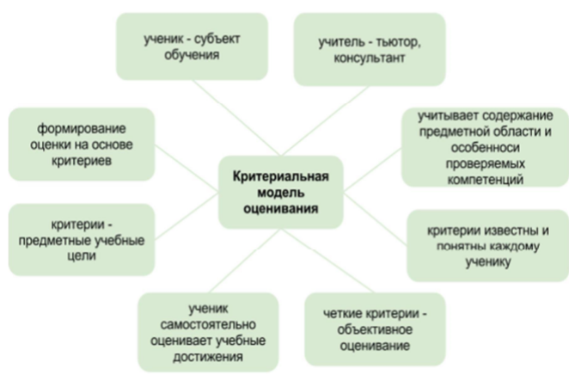
Критериальная модель оценивания

Slide 28
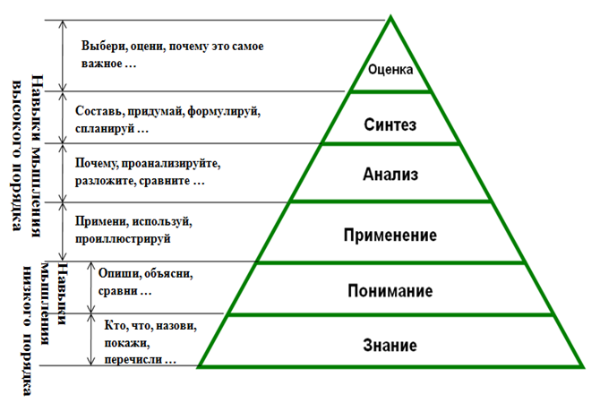
Классификация целей обучения (по степени усложнения характера познавательной деятельности)
(пирамида Блума)

Slide 29
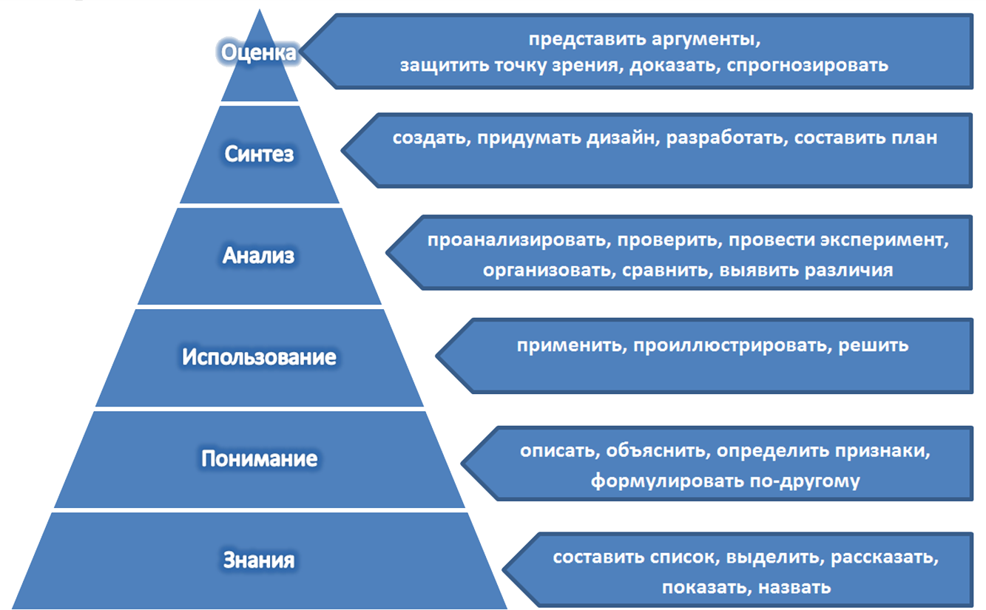
Классификация целей обучения (пирамида Блума)

Slide 30
КРИТЕРИАЛЬНОЕ ОЦЕНИВАНИЕ ЗАДАНИЙ ПРИ РАБОТЕ С ТЕКСТОМ
Уровень понимания текста | Уровень когнитивных целей | Критерии оценивания
общее понимание | знание понимание применение | умение - определять тему и основную мысль текста; - обнаруживать в заголовке текста тему или основную мысль; - находить различие в двух или более текстах/сравнивать содержание текстов; - отличать основную информацию от второстепенной
выявление информации | знание понимание применение | умение быстро просматривать текст; определять смысловую структуру текста и отбирать нужную информацию; находить необходимую информацию, перефразированную в вопросе; соотносить информацию, заключённую в тексте, с информацией, полученной из других источников/ с личным опытом
интерпретация текста | применение анализ синтез | умение соотносить заключённую информацию в тексте информацию с информацией других источников /личным опытом; делать выводы по содержанию текста; находить аргументы, подтверждающие мнения/высказывания; объяснять заглавие текст
рефлексия относительно содержания текста | анализ синтез оценка | умение различать объективную и субъективную информацию; связывать информацию текста с фактами/событиями реальной действительности; аргументировать свою точку зрения
рефлексия относительно подачи текста | анализ синтез оценка | умение -обнаруживать иронию, юмор, различные оттенки смысла, выраженные словом, различную подтекстовую информацию

Slide 31
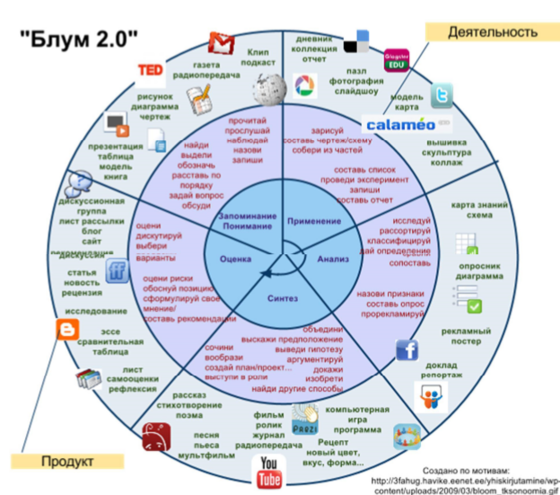
Классификация целей обучения, видов деятельности и продуктов

Slide 32
РЕЗУЛЬТАТЫ ПРИМЕНЕНИЯ ФОРМИРУЮЩЕГО ОЦЕНИВАНИЯ
обеспечение освоения ФГОС всеми учащимися в наиболее комфортных для каждого условиях,
максимальное приближение каждого учащегося к запланированному им результату в случае, если результат выходит за рамки ФГОС по уровню освоения содержания,
формирование оценочной самостоятельности учащихся,
формирование адекватной самооценки.

